Slide 1
SLDC (software development life cycle)

Slide 2
Apa itu sdlc?
SDLC adalah kerangka kerja sistematis dan terstruktur yang digunakan oleh tim IT untuk merancang, mengembangkan, menguji, dan memelihara perangkat lunak. Siklus ini memandu seluruh proses rekayasa perangkat lunak mulai dari perencanaan awal hingga penerapan dan dukungan berkelanjutan guna memastikan produk berkualitas tinggi dan memenuhi kebutuhan bisnis.

Slide 3
tujuan sldc
Kualitas Produk: Menghasilkan perangkat lunak yang andal, aman, dan bebas dari bug melalui tahap pengujian yang ketat.
Manajemen Risiko: Mengurangi risiko proyek bengkak (anggaran dan waktu) melalui perencanaan yang matang di awal.
Efisiensi Biaya dan Waktu: Meminimalisir kesalahan (error) dan menghindari pengulangan proses yang tidak perlu di tengah pengembangan.
Dokumentasi yang Baik: Memudahkan proses pemeliharaan jangka panjang karena setiap proses didokumentasikan secara terstruktur

Slide 4
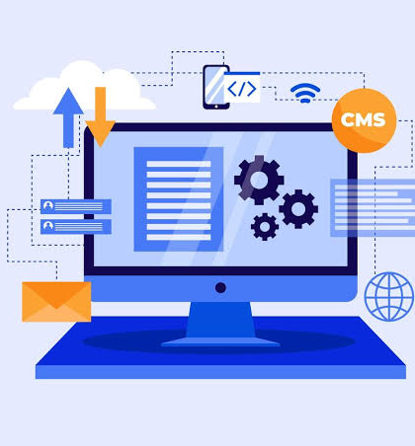
Langkah sdlc
1.Perencanaan (Planning): Menentukan ruang lingkup jangka panjang, anggaran tahunan, estimasi sumber daya, dan evaluasi kelayakan bisnis di masa depan.
2. Analisis Kebutuhan (Analysis): Mengumpulkan feedback pengguna secara berkala dan menganalisis tren pasar atau teknologi baru yang harus diadopsi sistem.
3. Desain (Design): Merancang arsitektur sistem yang fleksibel dan modular agar mudah dikembangkan atau diintegrasikan dengan fitur baru di masa mendatang.
4. Pembuatan (Development/Coding): Tim developer menulis atau memperbarui kode program berdasarkan dokumen desain yang telah disepakati.
5. Pengujian (Testing): Tim Quality Assurance (QA) memastikan semua fungsi, keamanan, dan performa sistem bekerja optimal tanpa bug.
6. Penerapan (Implementation/Deployment): Merilis pembaruan atau versi baru sistem ke lingkungan langsung (production) agar dapat digunakan oleh user.

Slide 5
kesimpulan
Software Development Life Cycle (SDLC) adalah kerangka kerja terstruktur yang wajib digunakan untuk menghasilkan perangkat lunak berkualitas tinggi secara efisien, tepat waktu, dan sesuai anggaran.

Slide 6
Thank you^
Bela Mafidatul Maulidina
X RPL-A (ACP)

